Slide 1

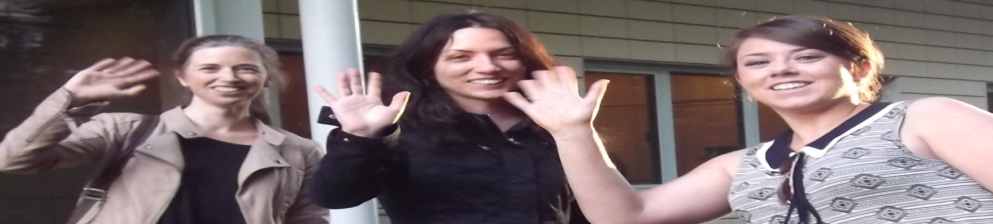

Bienvenidos
Welcome to the Spanish Class

Slide 2
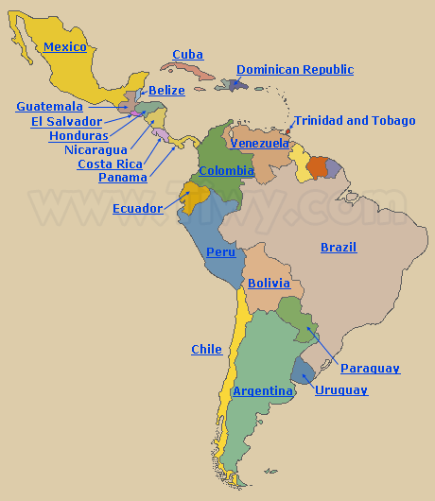
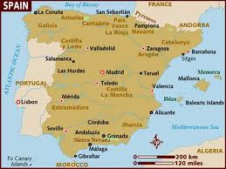
Spanish speaking countries
Hola
España
América Latina

Slide 3
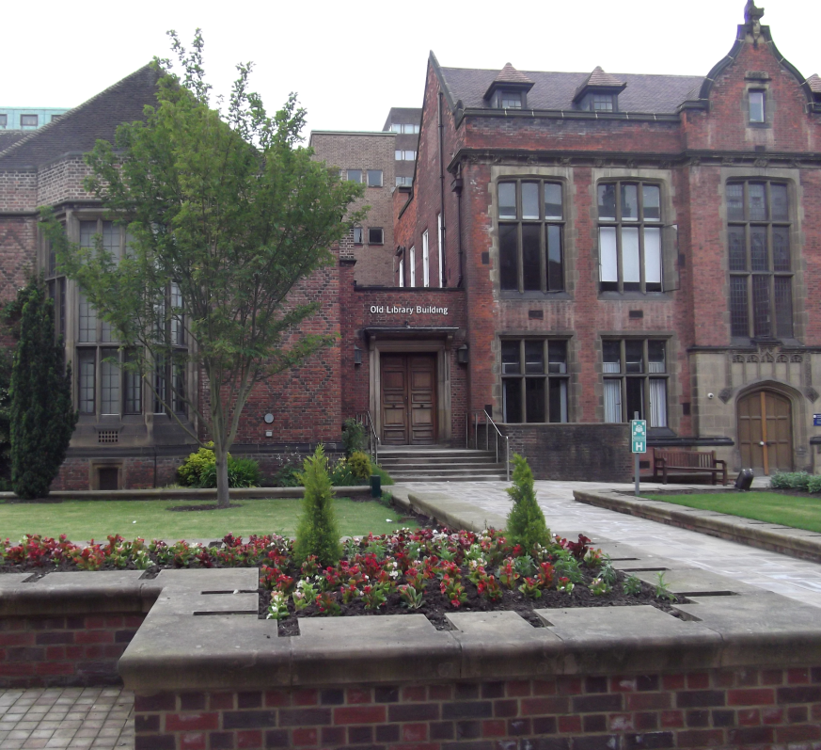
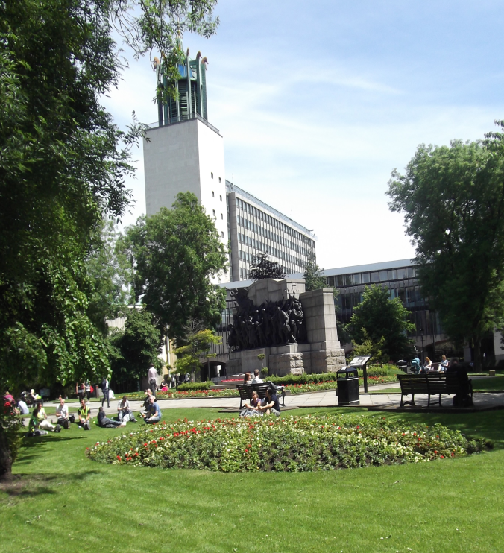
Newcastle
La Universidad de Newcastle
La ciudad de Newcastle
Newcastle University
Newcastle Upon Tyne

Slide 4

Greetings and salutations
Buenos días
Good morning
Buenos
días

Slide 5
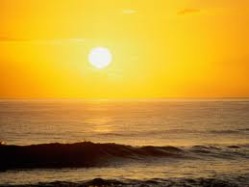
Greetings and salutations
Buenas tardes
Buenas tardes
Good afternoon

Slide 6

Greetings and salutations
Buenas noches
Good evening or good night
buenas noches

Slide 7
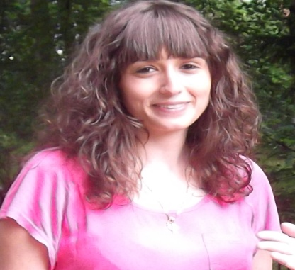
Saludos
HOW ARE YOU?
And you?
¿Y tú?
¿Qué tal ?
Muy bien gracias.
Very well thank you.
Estupendo gracias.
Great thank you.

Slide 8
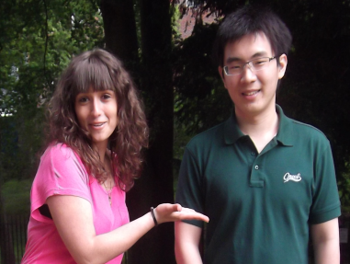
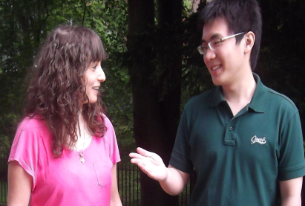
what's your name?
¿Cómo te llamas?
¿Cómo te llamas?
What’s your name
¿Cómo se llama él?
What’s his name?
¿Cómo se llama ella?
What’s her name?
Yo me llamo Rosa.
My name is Rosa.
El se llama Manuel.
His name is Manuel.
Ella se llama Ana.
Her name is Ana.

Slide 9
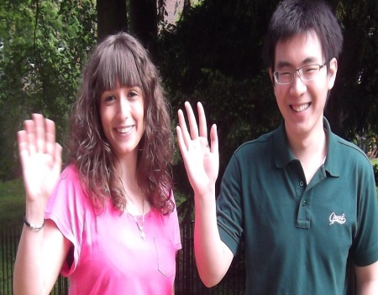
Good bye
Despedidas
Adiós.
good bye.
Hasta mañana.
See you tomorrow.
Hasta luego.
See you later.
Hasta la vista.
See you when I see you.
Hasta la próxima vez.
See you next time.
Hasta la próxima semana.
See you next week.

Slide 10
Ahora tú
Hello
Good morning
Good afternoon
Good evening
How are you (fam)
I am very well thank you
And you? (fam)
Great thank you
!Hola!
Buenos días
Buenas tardes
Buenas noches
¿Qué tal?
Muy bien gracias
¿Y tú?
Estupendo, gracias

Slide 11
Los números
1 - uno
2 - dos
3 - tres
4 - cuatro
5 - cinco
6 - seis
7 - siete
8 - ocho
9 - nueve
10 - diez

Slide 12
Ahora tú
1
2
3
4
5
uno
6
7
8
9
10
seis
dos
siete
tres
ocho
cuatro
nueve
cinco
diez

Slide 13
Fin de la lección 1

